Slide 1
«Приобщение детей к художественной литературе через чтение сказок»
В гостях у сказки
Ганс Кристиан Андерсен

Slide 2
Цели и задачи
Цели:
развивать устойчивый интерес к художественной литературе.
стимулировать развитие творческой индивидуальности детей;
Задачи:
познакомить с историей создания сказок;
развивать у детей умение слушать;
умение познавать, сравнивать, сопоставлять
развивать связную речь
мышление, внимание, память;
отзывчивость и сопереживание;
воспитывать любовь к сказкам;
бережное отношение к книгам.

Slide 3
Ганс Кристиан Андерсен
Ганс Кристиан Андерсен родился
2 апреля 1805 года в городе Оденсе на острове Фюн (Дания).
Отец Андерсена был сапожником и, по воспоминаниям самого Андерсена «богато одаренной поэтической натурой».
Мать Андерсена происходила из бедной семьи. После смерти мужа она стала работать прачкой.
Начальное образование Андерсен получил в школе для бедняков. Там преподавали только Закон Божий, письмо и арифметику. Учился Андерсен плохо, уроков почти не готовил. Гораздо с большим удовольствием он рассказывал друзьям вымышленные истории, героем которых был сам. Этим историям, разумеется, никто не верил.

Slide 4
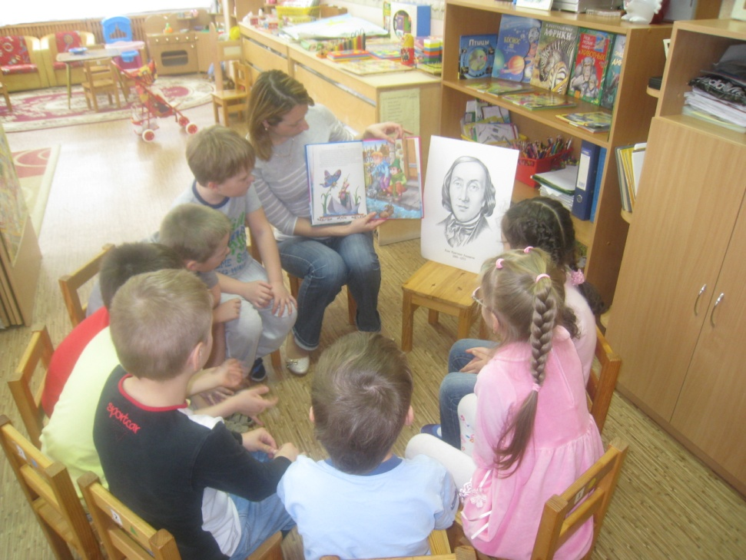
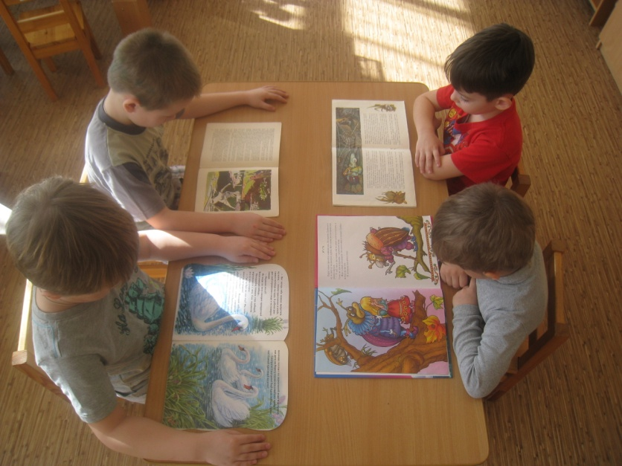
Мы читаем

Slide 5
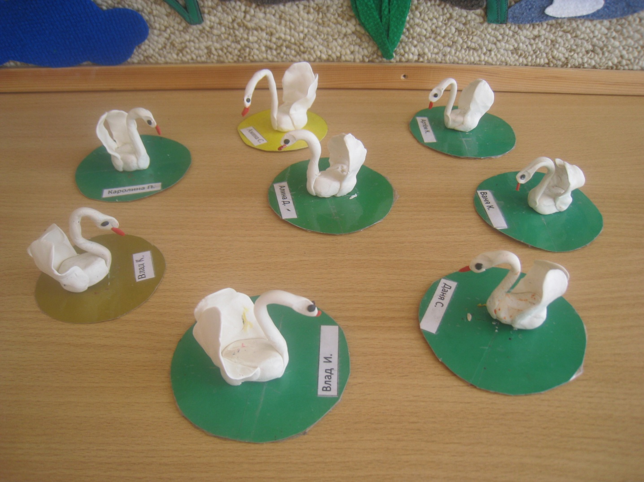
Мы лепим

Slide 6
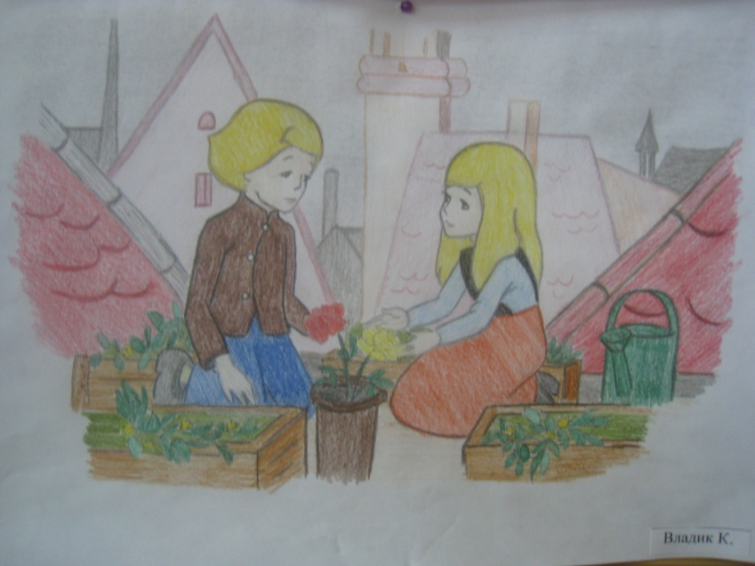
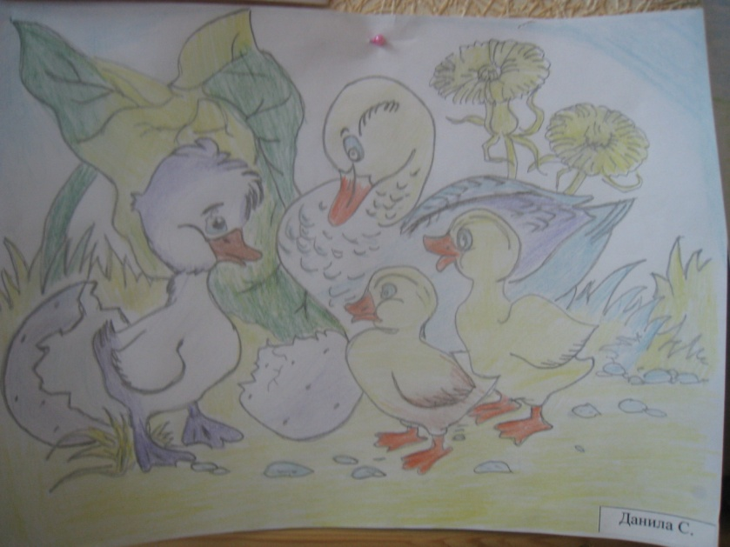
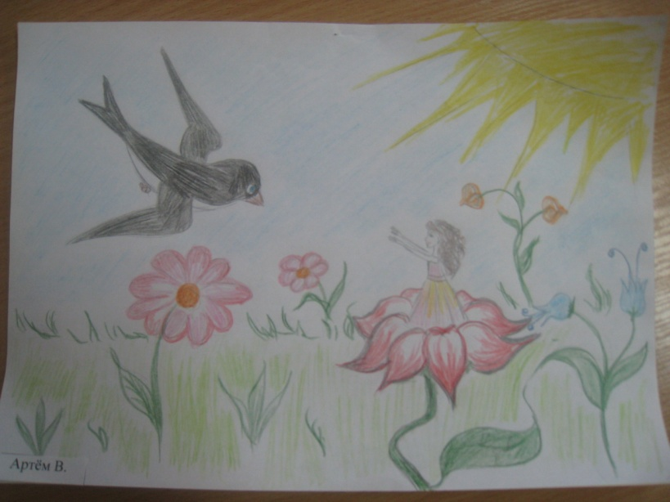
Рисуем вместе с родителями
Владик К. Данила С.
Артем В.

Slide 7
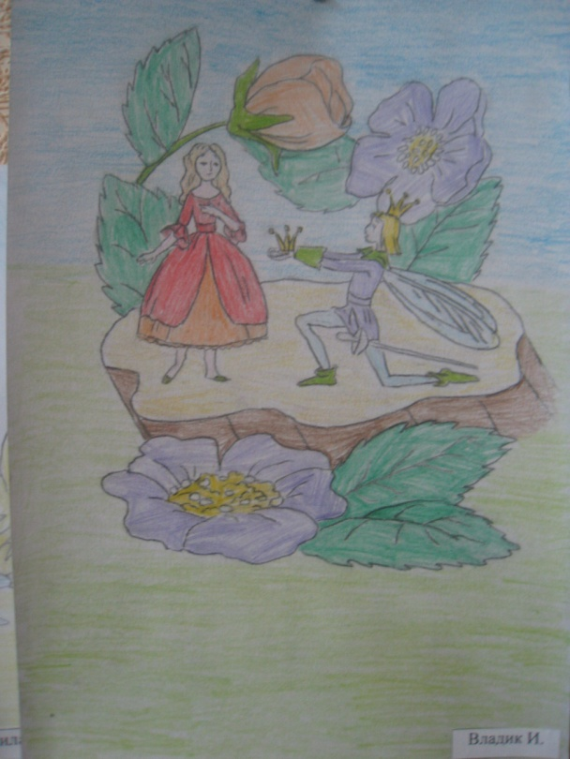
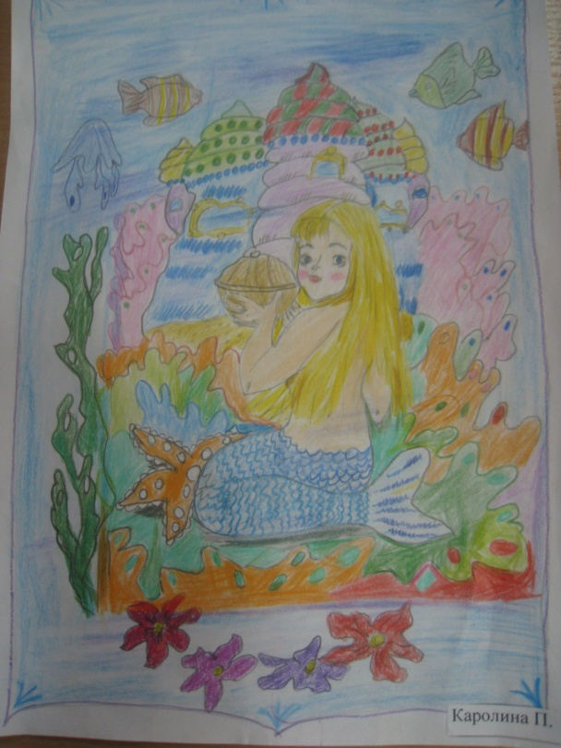
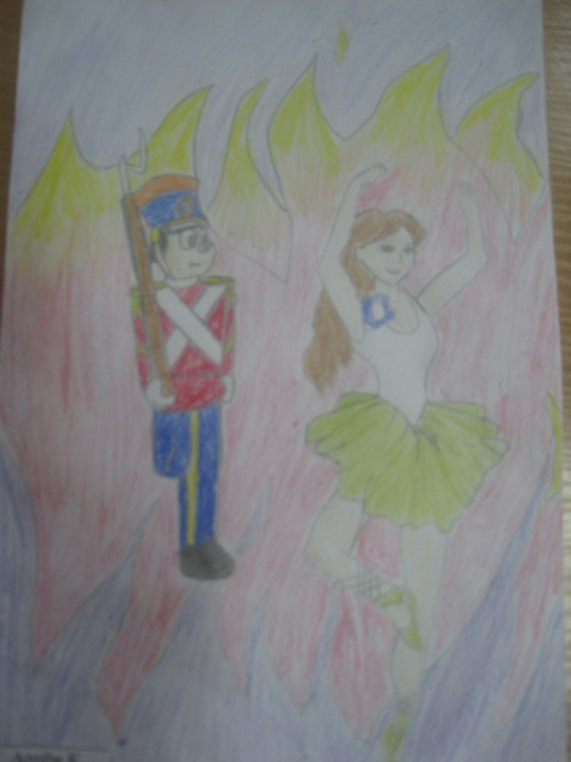
Рисуем вместе с родителями
Артем К. Владик И. Каролина П.

Slide 8
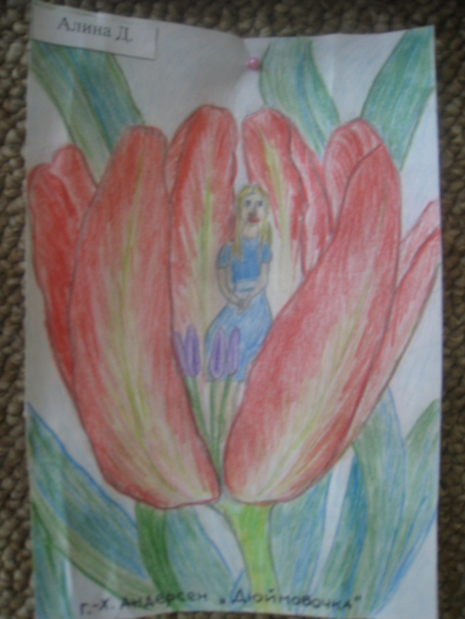
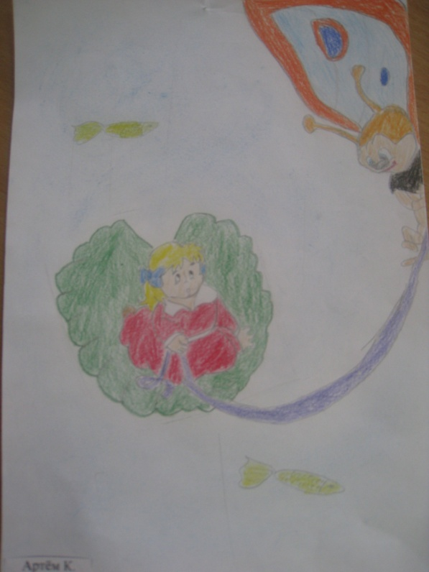
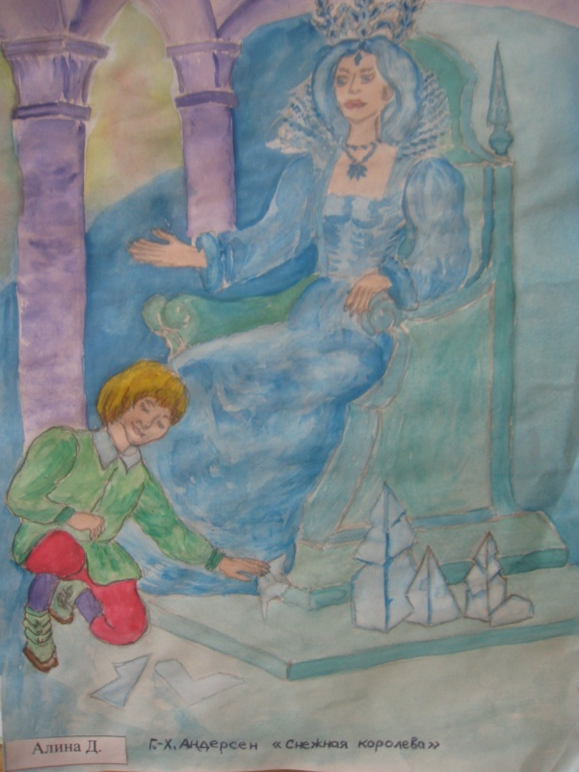
Рисуем вместе с родителями
Алина Д. Артем К. Алина Д.

Slide 9
